Slide 1


Informe de Peticiones, Quejas, Reclamos,
Sugerencias y Denuncias
(PQRSD)
Agosto/2023
OFICINA DE ATENCIÓN AL USUARIO INSTITUTO TECNOLÓGICO DEL PUTUMAYO
RESOLUCIONES Nros. 0316/2015 - 0070/2016

Slide 2

El presente documento corresponde al Informe de Peticiones, Quejas,
Reclamos, Sugerencias y Denuncias (PQRSD) recibidas y atendidas por la
Oficina de atención al usuario del Instituto Tecnológico del Putumayo
Correspondiente al mes de Agosto de 2023.
De acuerdo con los datos arrojados por los canales de atención,
durante en el mes de Agosto, se recibieron (654) PQRSD
garantizando el registro del 100% y teniendo en cuenta lo reportado
les fue asignado su trámite, no se negó el acceso a ninguna de ellas.
A
PQRS
Recibidas por canal de atención
C

Slide 3
Las llamadas recibidas: Representan la mayoría de las interacciones, con un porcentaje del 58% del total de llamadas recibidas en el mes de julio-2023. Se brindó información relevante sobre fechas importantes relacionadas con notificaciones de planes de mejoramiento y solicitudes de exámenes de validación por suficiencia en agosto de 2023.
Esto indica un alto interés por parte de los usuarios en obtener información sobre estos temas específicos.
B
El 97% de esta atención se realiza a través del canal atencionalusuario@itp.edu.co, lo que indica que este canal es el principal medio de comunicación con los usuarios.
Esto sugiere que este canal es el principal medio de comunicación para los usuarios que buscan atención o información en el Instituto Tecnológico del Putumayo.
El correo electrónico notificacionesjudiciales@itp.edu.co solo representó el 3% de las interacciones. Esto indica que, en comparación con las consultas de los usuarios, las comunicaciones relacionadas con asuntos judiciales son relativamente bajas.
C

Slide 4

PQRSD
recibidas por modalidad de petición
1
2
3
PETICIONES DE INFORMACION
68
19%
PETICIONES DE
INTERES
PARTICULAR
265
74%
QUEJAS
1
0%
4
RECLAMOS
0
0%
5
6
SUGERENCIAS
0
0%
DENUNCIAS
0
0%
7
OTRO
25
7%

Slide 5
Las Peticiones de Interés Particular son el tipo de PQRS más común, constituyen el 74% del total, contabilizando con 265 PQRS. Lo que sugiere que la mayoría de las consultas o solicitudes recibidas están relacionadas con asuntos específicos de los usuarios, tales como: Homologaciones, transferencias internas y externas, cancelaciones de unidades de formación, validaciones por suficiencia, cambio de programas, certificaciones laborales y académicas, récord académicos, retiros y aplazamiento de semestre.
Las Peticiones de Información, representan el 19% del total, con 68 PQRS, también tienen una representación significativa, aunque menor en comparación con las Peticiones de Interés Particular. Entre las que se relacionan información respecto de planes de estudio, registro SNIES de los programas en el caso de las transferencias externas información requeridas por las universidades.
La presencia de una (01) queja indica que, aunque es poco común, los usuarios pueden tener preocupaciones o descontento con algún aspecto de los servicios o procesos del Instituto.
La ausencia de Reclamos, Sugerencias y Denuncias indicar una percepción generalmente positiva de los usuarios hacia los servicios o procesos del Instituto durante el mes de agosto de 2023.

Slide 6
P Q R S D
asignadas a dependencias
y grupos internos de trabajo
Atención al Usuario, Contratación, Registro y Control, Sala de Docentes, Talento humano, Financiera, Vicerrectoría Académica, Bienestar Universitario, Sistemas, CIECYT, Consejo Académico y Vicerrectoría Administrativa han atendido el 100% de las solicitudes recibidas.
Dependencias con Solicitudes Sin Atender:
Jurídica, con el 67% de las solicitudes atendidas. Esto se traduce en 5 solicitudes sin atender. Correspondientes a tres (03) devoluciones de recursos por concepto de matrícula, donde los peticionarios no adjuntaron comprobantes de pago y certificaciones bancarias respectivamente y dos (02) convenios para pasantías, por documentos de representación legal pendiente para el tramite y formalización respectiva.
En general, la mayoría de las dependencias han mostrado un buen desempeño en la atención a las solicitudes, con una tasa de atención promedio del 98%.

Slide 7
Gestión de traslados y acceso a la Información
Para el Instituto Tecnológico del Putumayo, la gestión de traslados y el acceso a la información en el contexto de las PQRS (Peticiones, Quejas, Reclamos y Sugerencias) son aspectos fundamentales para garantizar la satisfacción de los usuarios y el cumplimiento de los requerimientos normativos. Durante el presente mes de agosto de 2023, no se presento ningún evento donde se niegue el acceso a la información de la entidad.
Respecto de la Queja, presentada por una estudiante ante la Defensoría del Pueblo, con el asunto validación Matricula Cero segundo periodo académico 2023-II. el Instituto Tecnológico el Putumayo en el termino de tres (03) días informó de las acciones realizadas emitiendo respuesta al señor Defensor del Pueblos Regional del Putumayo clara oportuna y de fondo a la queja presentada.
Tiempo promedio de respuesta
Tipos de petición | Días permitidos para respuesta
EXPEDICIÓN COPIAS DE DOCUMENTOS | 10
TRASLADOS POR COMPETENCIA | 5
ENTES DE CONTROL | 5
CONSULTAS DE INFORMACIÓN TÉCNICA | 30
QUEJAS | 15
RECLAMOS | 15
SUGERENCIAS Y FELICITACIONES | 30
DERECHOS DE PETICIÓN | 15

Slide 8
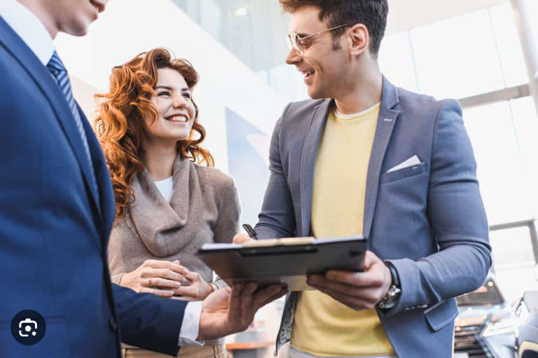






Recomendaciones
Capacitación del Personal: Proporcionar capacitación regular al personal involucrado en la gestión de traslados de las PQRS para garantizar que comprendan los procedimientos establecidos y puedan llevar a cabo traslados de manera eficiente y efectiva.
1
Comunicación Transparente: Mantener una comunicación abierta y transparente con los usuarios sobre el estado de sus solicitudes trasladadas, proporcionando actualizaciones periódicas y claras sobre el progreso y la resolución de los problemas.
2

